Slide 1
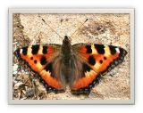
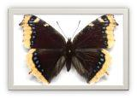
крапивница
лимонница
траурница
павлиний глаз

Slide 3
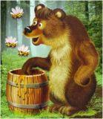
Физминутка
http://img0.liveinternet.ru/images/attach/c/1/62/821/62821948_dikie_zivotnie259x300.jpg

Slide 4
Подведи итог своей работе на уроке.

Slide 5
Крапивница-http://im4-tub-ru.yandex.net/i?id=11297660-68-72
Лимонница-http://im5-tub-ru.yandex.net/i?id=89310620-16-72
Траурница-http://im0-tub-ru.yandex.net/i?id=338486975-58-72
Павлиний глаз-http://im3-tub-ru.yandex.net/i?id=115778489-31-72

